Slide 1
工程实践之五子棋游戏
毛乾屹
2022083036

Slide 2
CONTENTS
介绍程序基本信息
程序演示
遇到的问题
问答环节

Slide 3
01
介绍程序基本信息

Slide 4

介绍程序基本信息
程序的基本功能
程序设计
功能模块划分、重点板块
采用的开发工具是什么

Slide 5

程序的基本功能
五子棋游戏：黑棋先行;五子棋专用盘为15*15方格，五个子的连接方向为横、竖、斜，当任一方的五个子在各方向上连成一线时，则该方获胜。

Slide 6

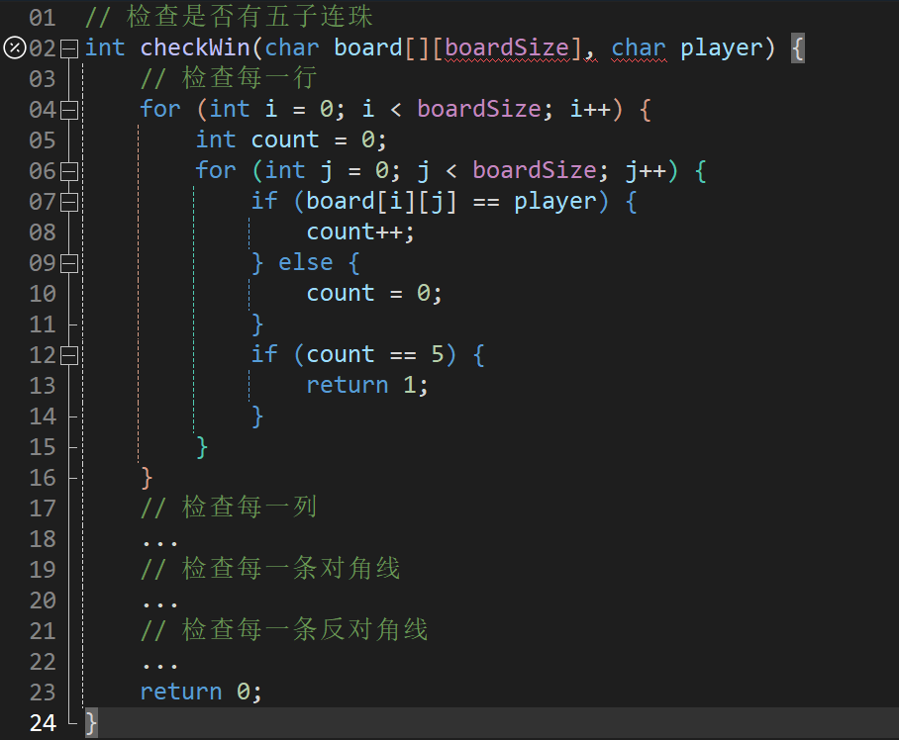
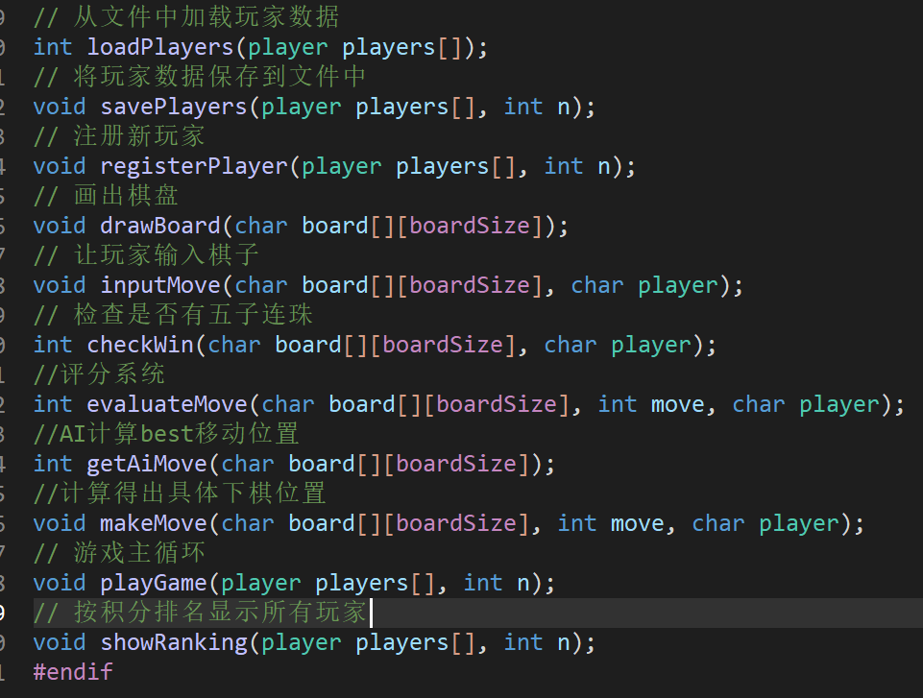
功能模块划分、重点板块
欢迎界面模块，初始化模块，下棋模块，判断胜负，玩家注册模块，积分排行模块，人机对战模块
重点模块：下棋模块，判断胜负

Slide 7
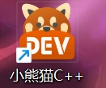
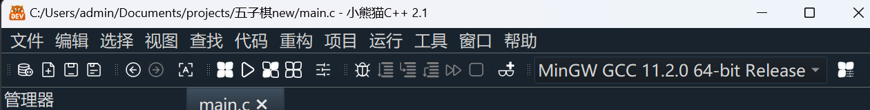
采用的开发工具是什么
小熊猫c++

Slide 8
02
程序演示

Slide 9
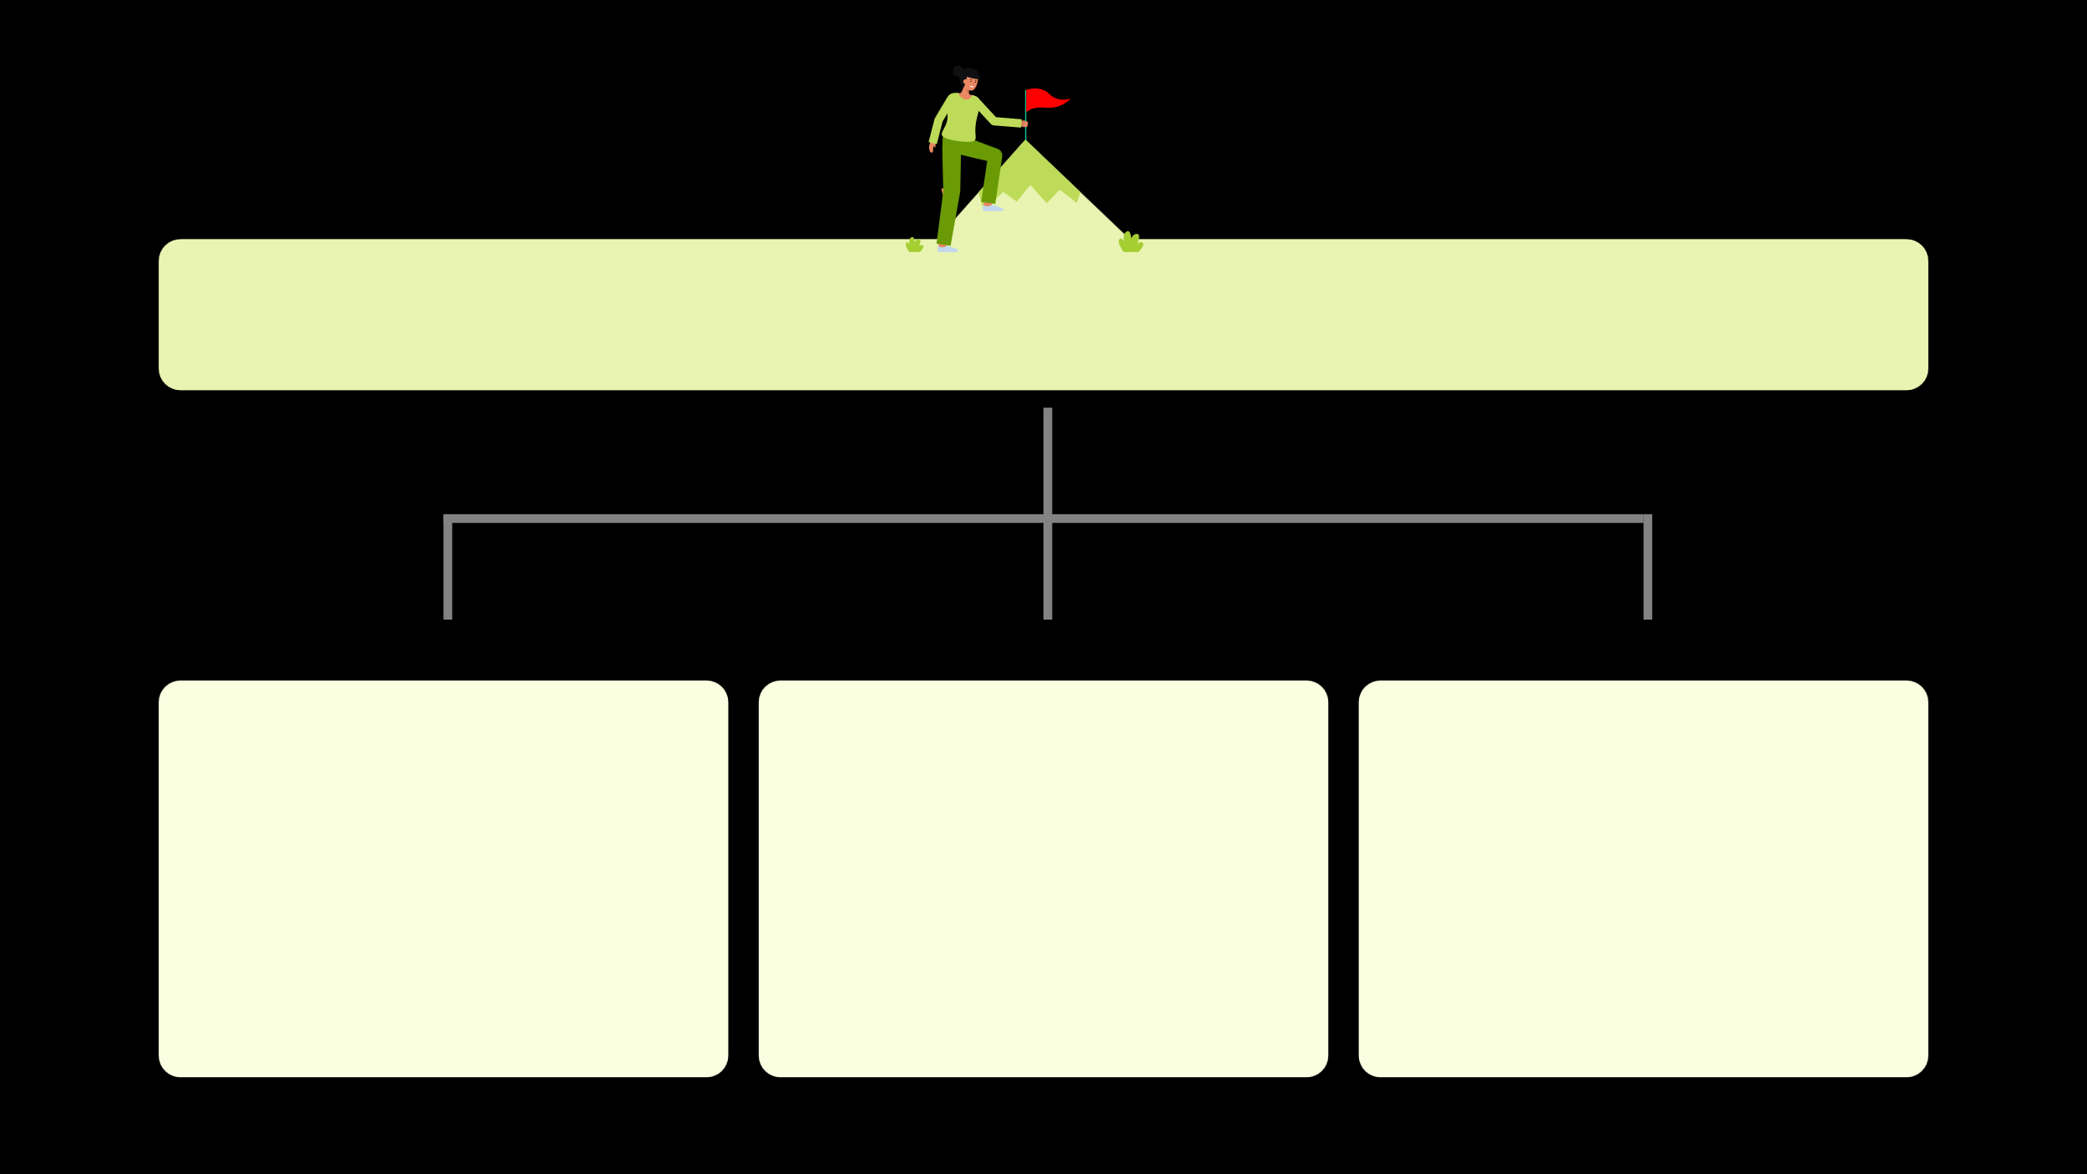
程序演示
展示程序的界面设计、功能可用性、容错处理等等方面
统计代码量：
397行
展示代码规范应用情况：
命名法驼峰命名法；程序分为三个文件，一个头文件，一个c函数文件，一个主程序；

Slide 10
03
遇到的问题

Slide 11
遇到的问题
你在设计中遇到过哪些问题？如何解决的？
你对自己的程序有什么改进设想？

Slide 12
你在设计中遇到过哪些问题？如何解决的？
多文件编程出现问题，新建成了图形界面应用程序，导致一直打不开exe程序，cpu一直被占用，后来换成了控制台程序
switch case结构中，最开始输入数字以外的字符程序会发生错误，改进为：输入改为字符的形式

Slide 13
你对自己的程序有什么改进设想？
优化人机算法
优化图形化界面

Slide 14
04
问答环节

Slide 15
问答环节
你对软件工程师职责的认识是怎样的
你对工程伦理问题的学习和认识是怎样的？

Slide 16
你对软件工程师职责的认识是怎样的
作为一个软件工程师，职责主要包括以下几个方面：软件设计，编码实现，软件测试，软件维护,团队协作：软件工程师需要与团队成员合作，包括与其他开发人员、测试人员、项目经理等进行有效沟通和协作，以完成项目目标。

Slide 17
你对工程伦理问题的学习和认识是怎样的？
工程伦理是指在工程实践中，遵循职业规范和职业道德，保障公众利益和人类福祉的一种伦理观念。我会在我的工程实践中，始终遵循职业规范和职业道德，注重保障公众利益和人类福祉。

Slide 18
THE END
THANKS

